Slide 1




Slide 2



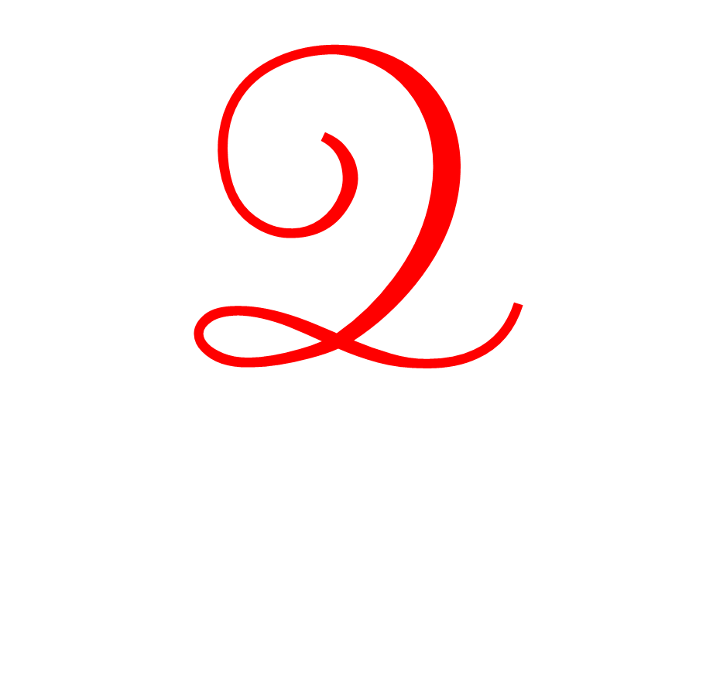

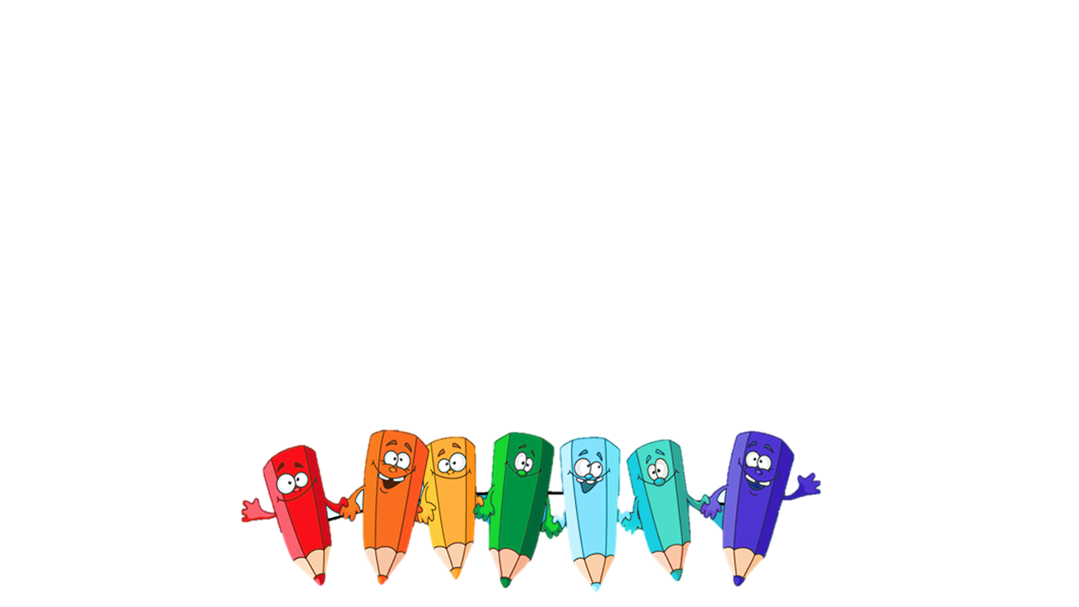

Slide 3


Slide 4
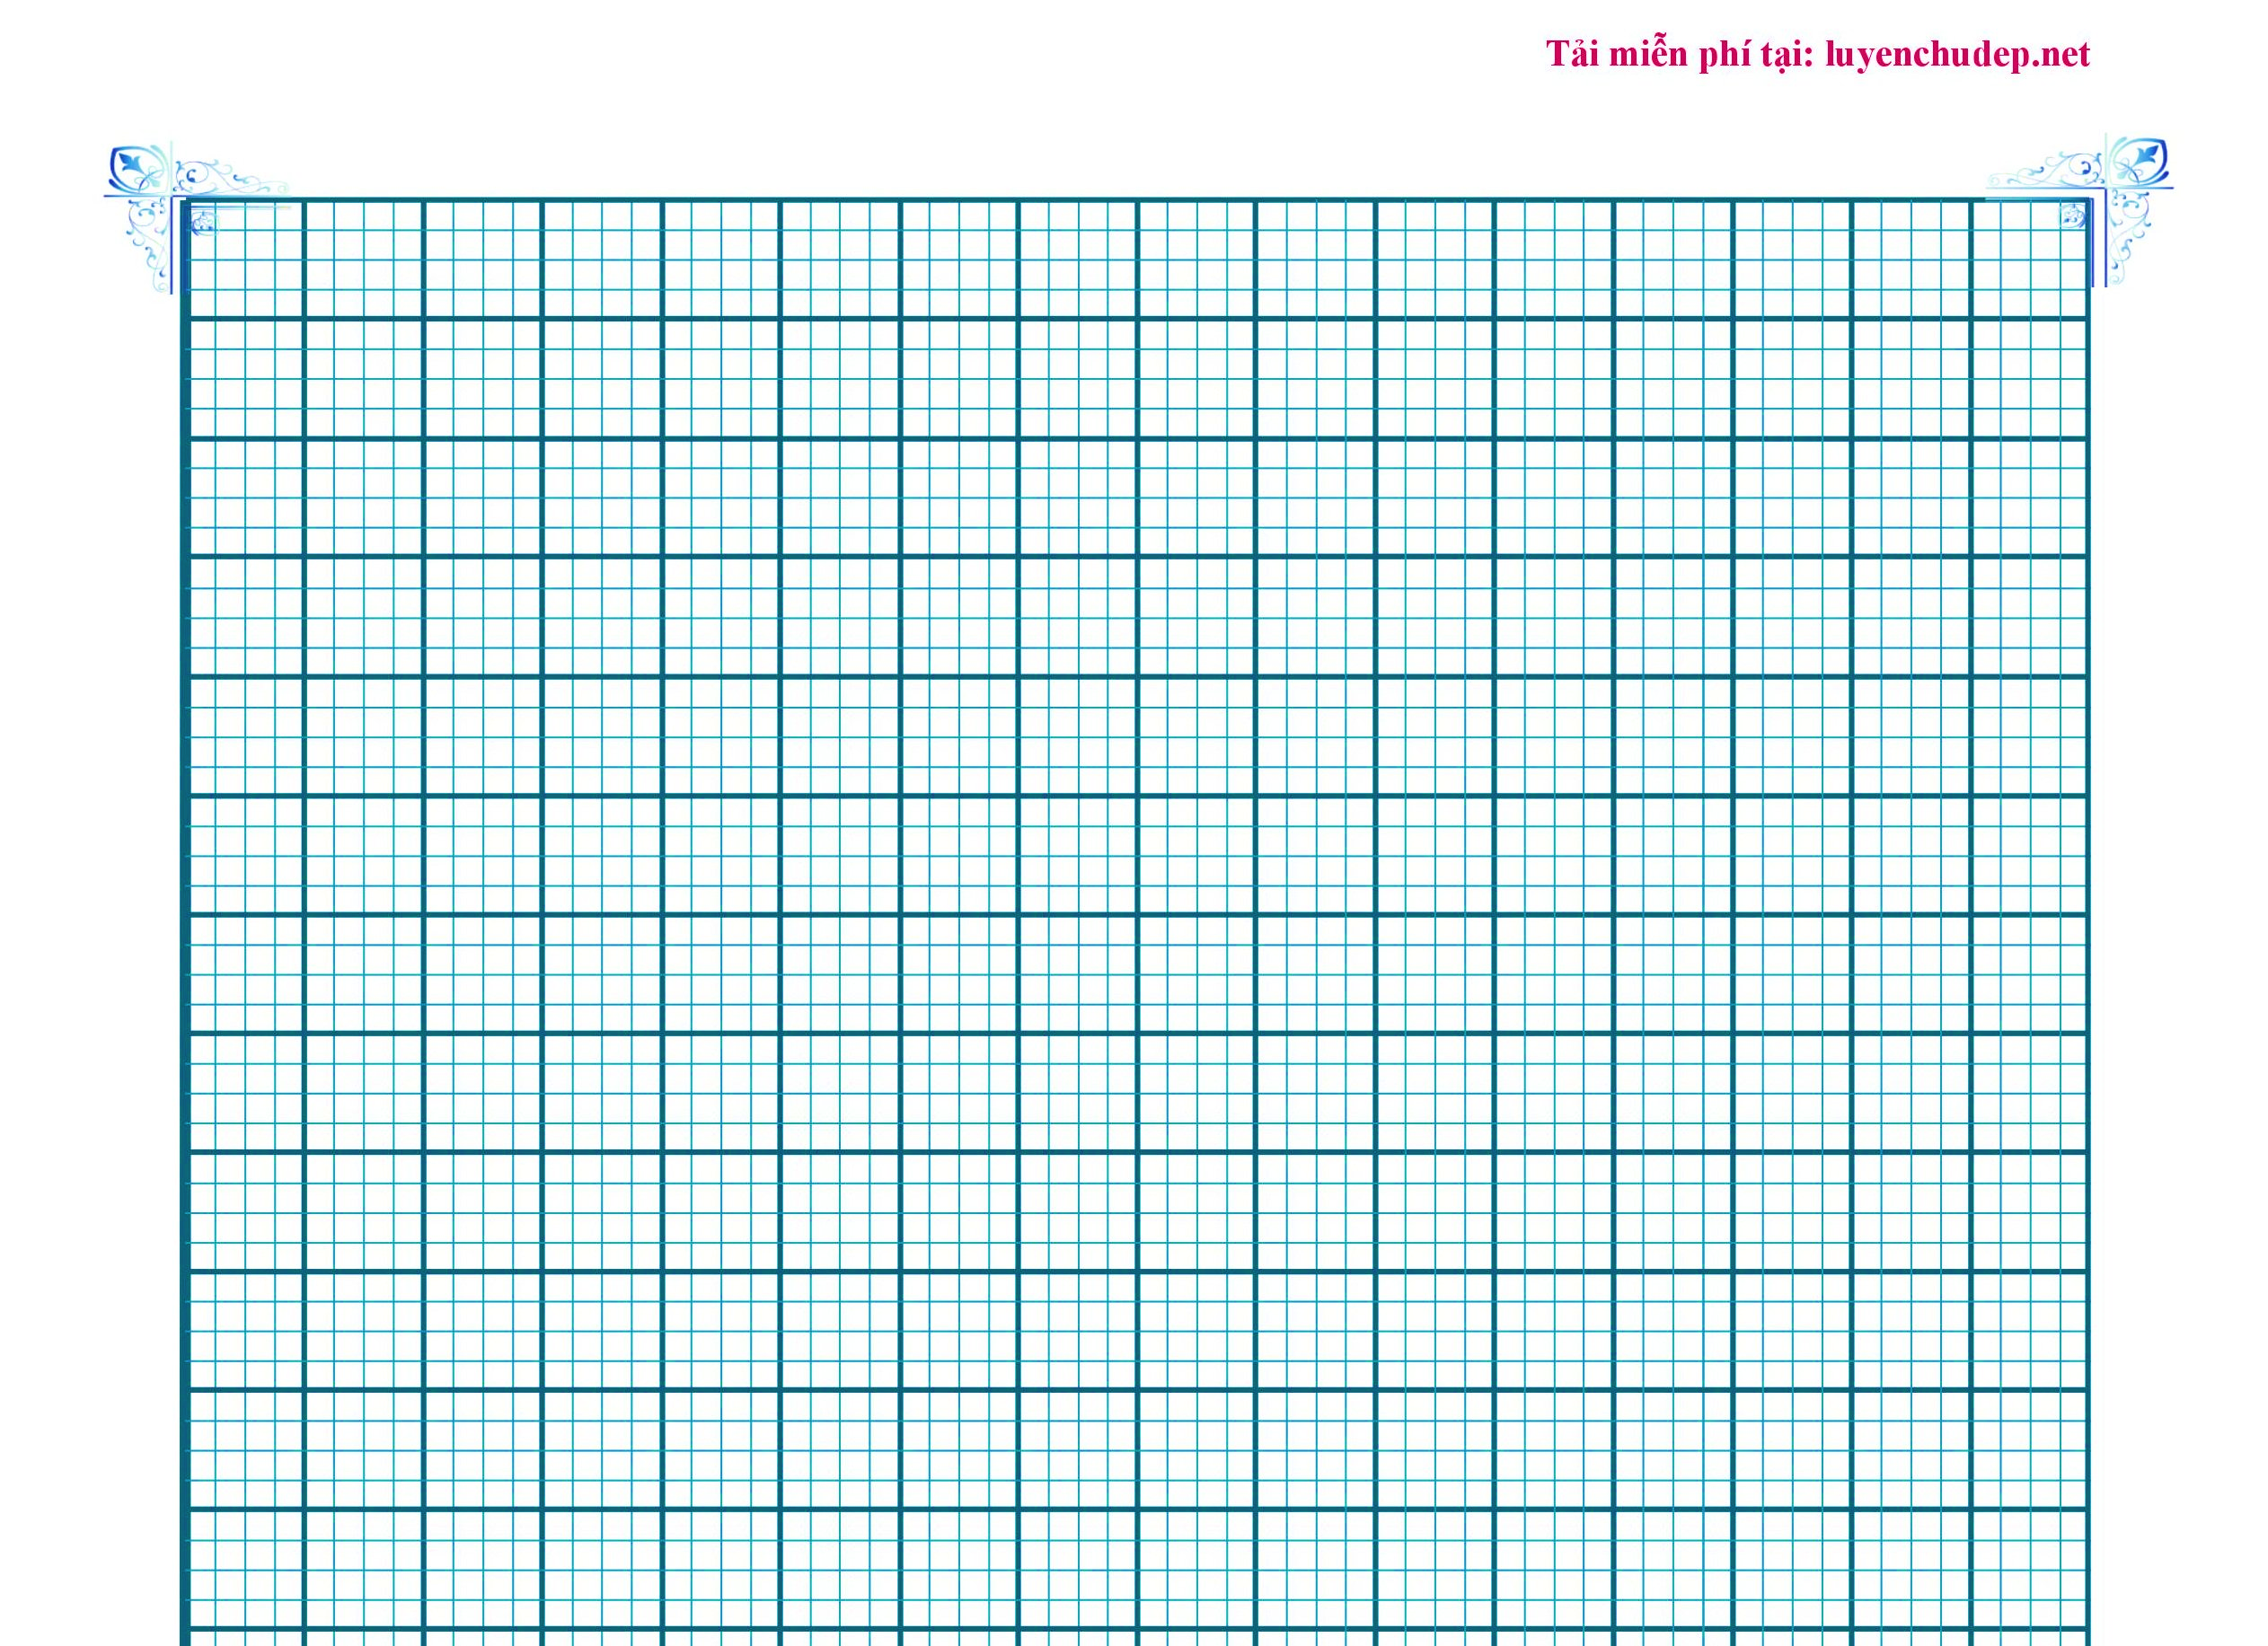

Câu ứng dụng:
Những chữ nào cao 2,5 li?
Chữ T, Q, h, l cao 2,5 li

Slide 5
Câu ứng dụng:
Những chữ nào cao 1,5 li?
Chữ t cao 1,5 li

Slide 6
Câu ứng dụng:
Những chữ nào cao 1 li?
Chữ I,a,n,u,o cao 1 li

Slide 7

Viết bài vào vở
Viết bài vào vở

Slide 8
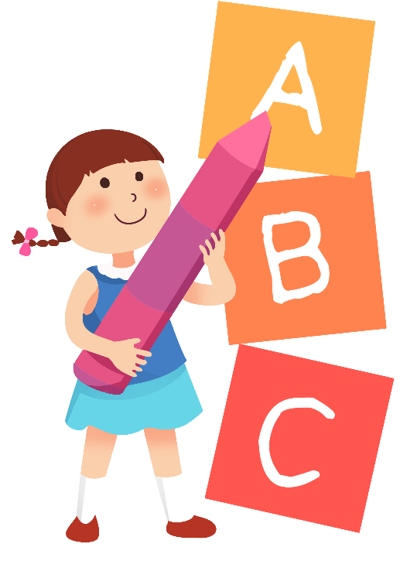
Viết câu ứng dụng vào vở Tập viết:

Slide 9


